Slide 1
Notes:
www.4tons.com
Pr. Marcelo Augusto de Carvalho

Slide 3
João 11:3
“Mandaram, pois, as irmãs de Lázaro, dizer a Jesus: Senhor, está enfermo aquele a quem amas.”

Slide 4
Nenhuma enfermidade
tem origem em Deus e não é uma maldição divina como alguns pensam.

Slide 5
Deus estabeleceu
princípios preservadores da vida que devem ser respeitados para
assim se obter uma vida abundante e feliz.

Slide 6
Sempre é assim: o que Deus tem para nós
é maior do que esperamos dEle.

Slide 7
DEUS CHEGA NA HORA CERTA

Slide 8
Se seu sonho
ainda não se realizou, espere um pouco mais. Dê uma chance a Deus. Os planos dEle são sempre maiores que os nossos planos.

Slide 9
A RESSURREIÇÃO
E A VIDA

Slide 10
Gênesis 2:7
“Então formou o Senhor Deus ao homem do pó da terra, e lhe soprou nas narinas o fôlego de vida,
e o homem passou a ser alma vivente.”

Slide 11
Eclesiastes 12:7
“[...] e o pó volte à terra, como o era, e o espírito volte a Deus, que o deu. “

Slide 12
O homem saiu da terra, foi feito da terra,
volta para a terra e o sopro de vida volta para Deus.

Slide 13
CUIDADO COM
OS ENGANOS

Slide 14
Eclesiastes 9:5 e 6
“Porque os vivos sabem que hão de morrer, mas os mortos não sabem cousa nenhuma, nem tão pouco terão eles recompensa, porque a sua memória jaz no esquecimento. Amor, ódio e inveja para eles já pereceram; para sempre não têm eles parte em cousa
alguma do que se faz debaixo do sol.”

Slide 15
Apocalipse 12:9
“E foi expulso o grande dragão, a antiga serpente, que se chama diabo e Satanás, o sedutor de todo o mundo, sim, foi atirado
para a terra e, com ele, os seus anjos.”

Slide 16
I Tessalonicenses 4:13, 14 e 16
“Não queremos, porém, irmãos, que sejais ignorantes com respeito aos que dormem,
para não vos entristecerdes como os demais, que não têm esperança. Pois se cremos que Jesus morreu e ressuscitou, assim também Deus, mediante Jesus, trará juntamente em sua companhia os que dormem... Porquanto o
Senhor mesmo, dada a sua palavra de ordem, ouvida a voz do arcanjo, e ressoada a trombeta de Deus, descerá dos céus, e os mortos em Cristo ressuscitarão primeiro [...]”

Slide 17
GRANDE ESPERANÇA

Slide 18
E os que morreram em Cristo ressuscitarão para encontrar seu Salvador voltando em glória e majestade. Neste dia você
poderá abraçar seu pai, sua mãe, seu filho.

Slide 19
APELO

Slide 21
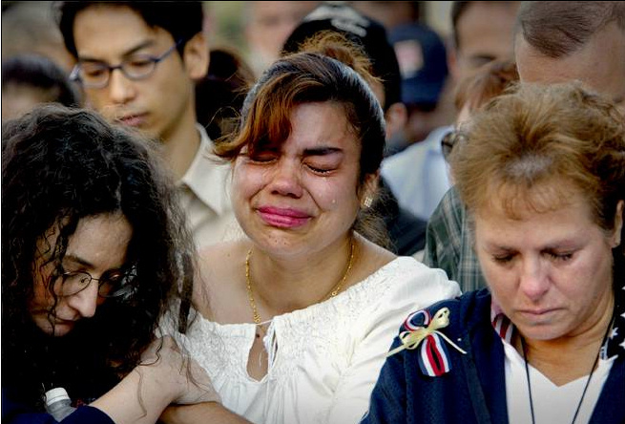

Slide 22
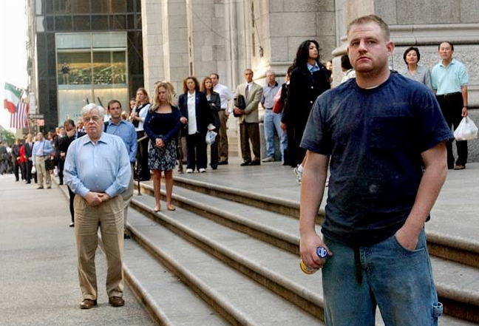

Slide 23
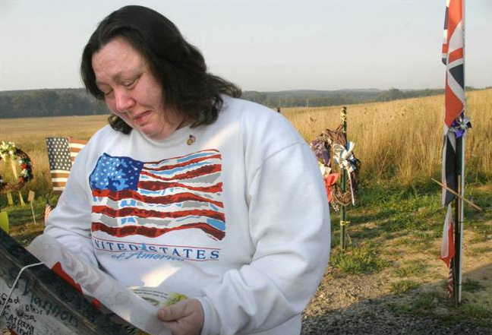

Slide 24
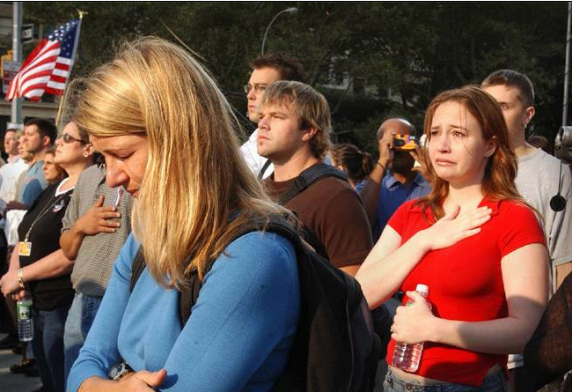

Slide 25
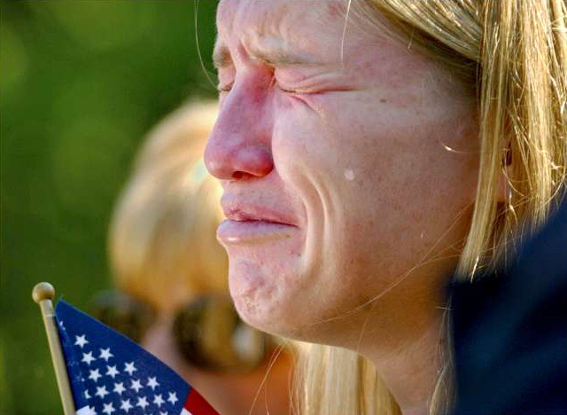

Slide 26
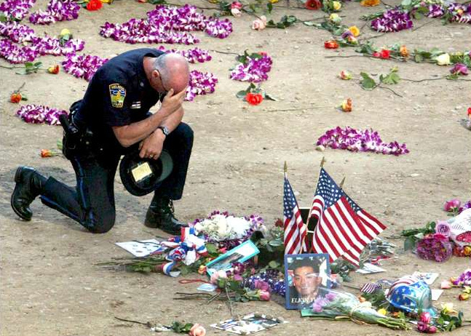

Slide 28
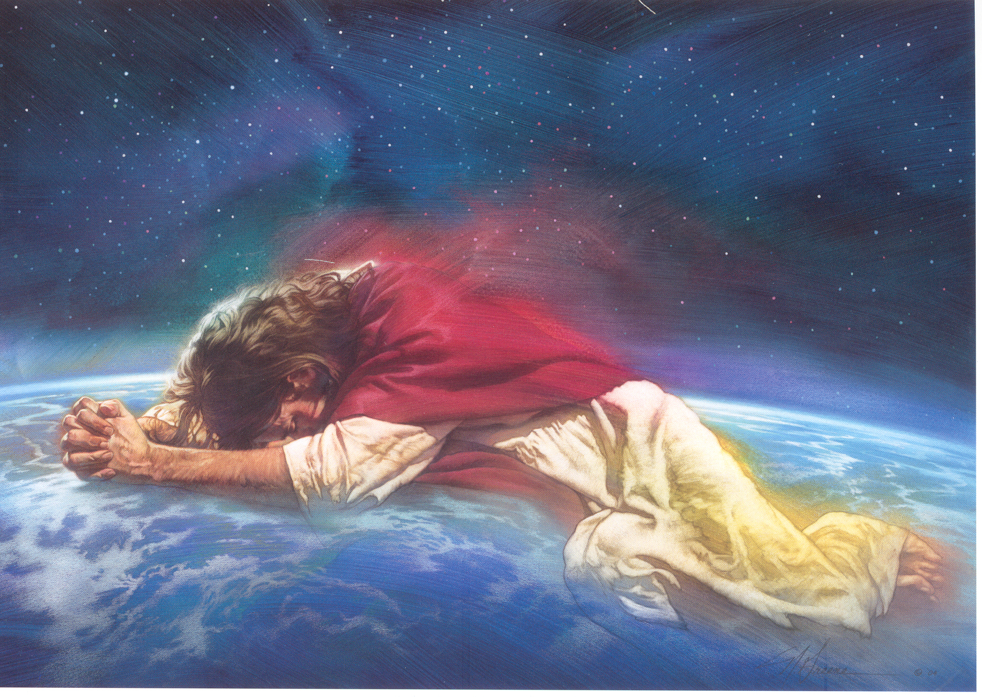
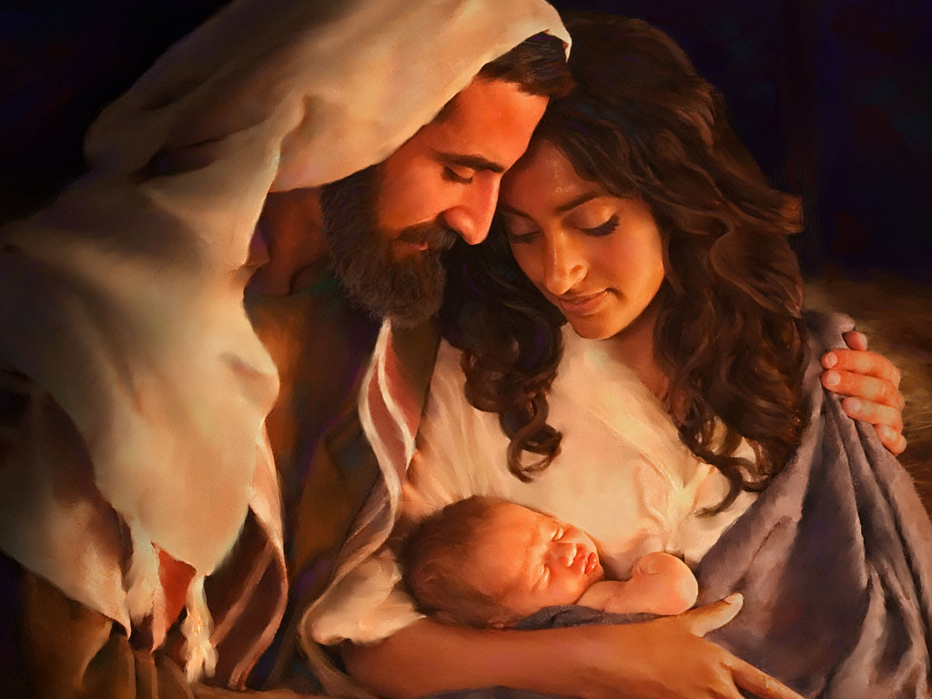

Slide 29
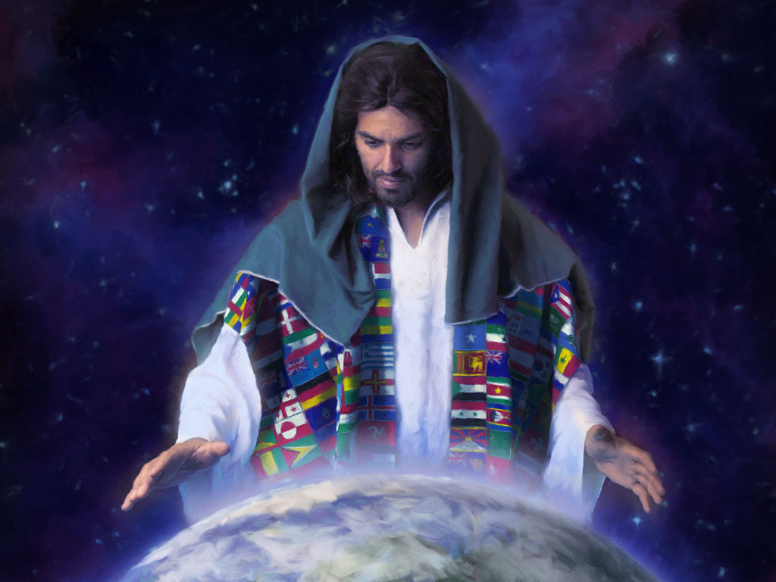

Slide 31
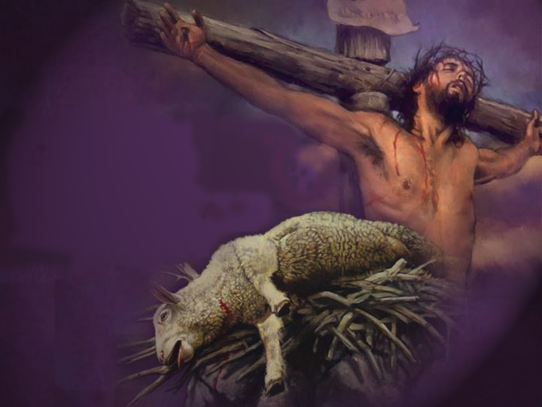

Slide 32
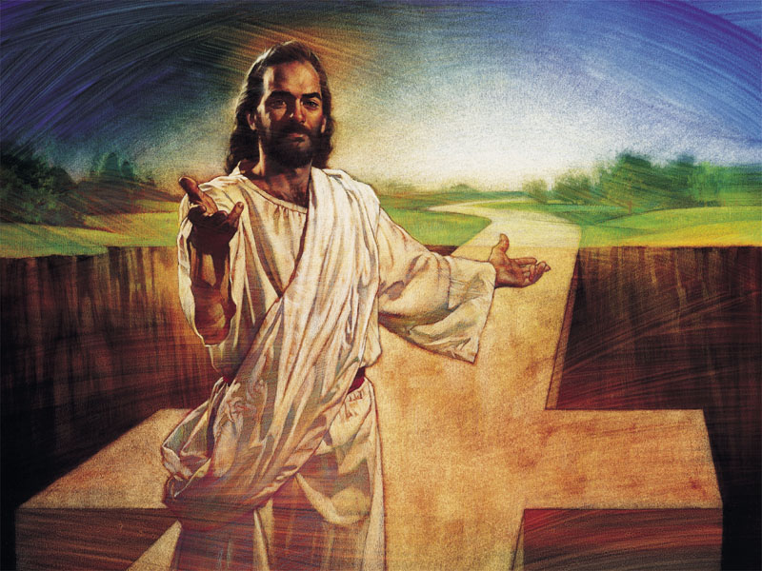

Slide 33
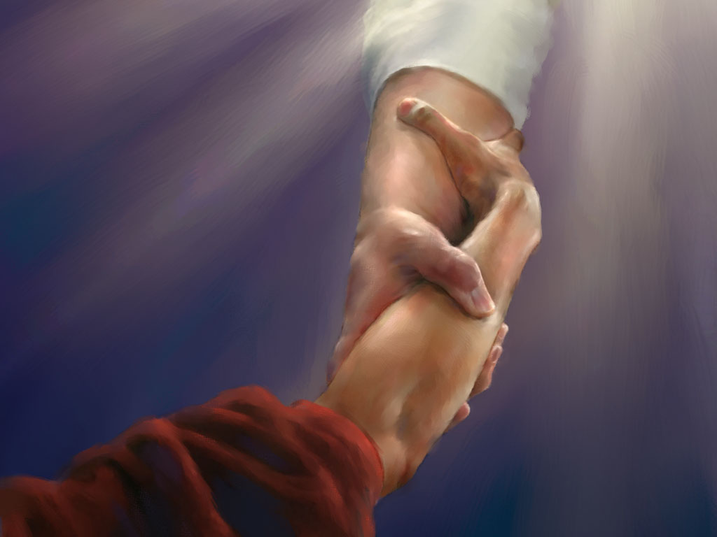

Slide 34
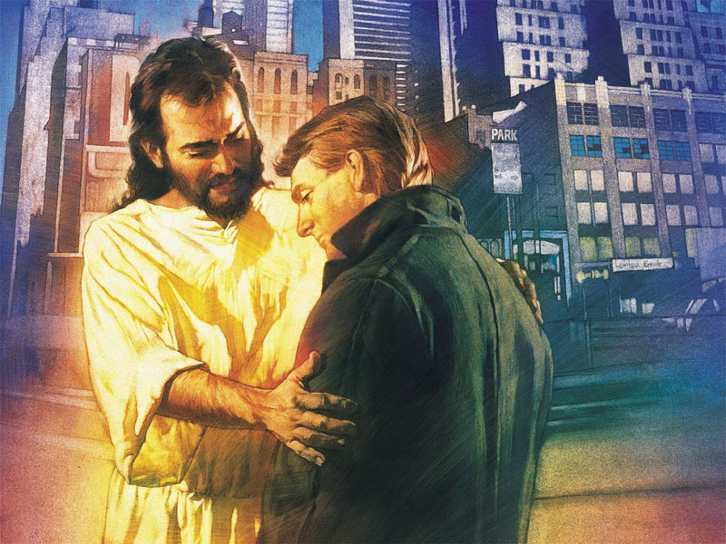

Slide 35
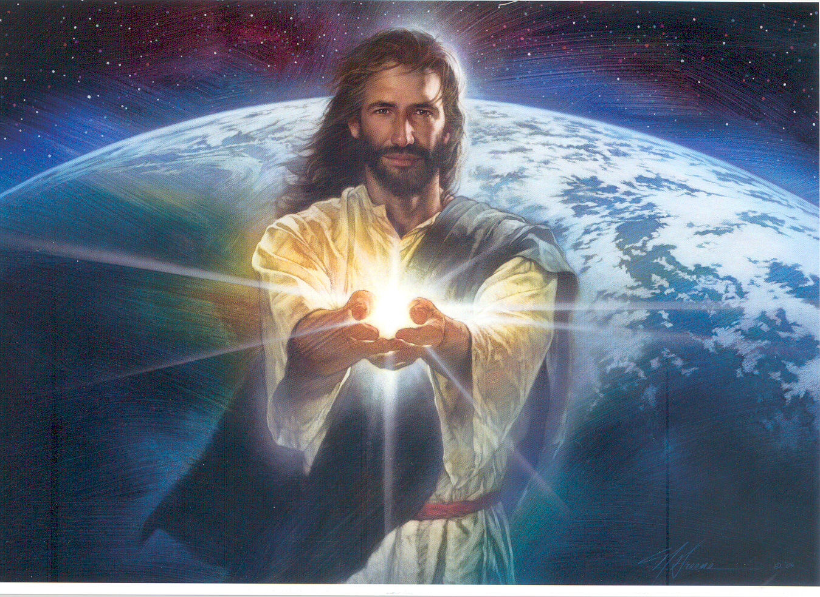

Slide 36
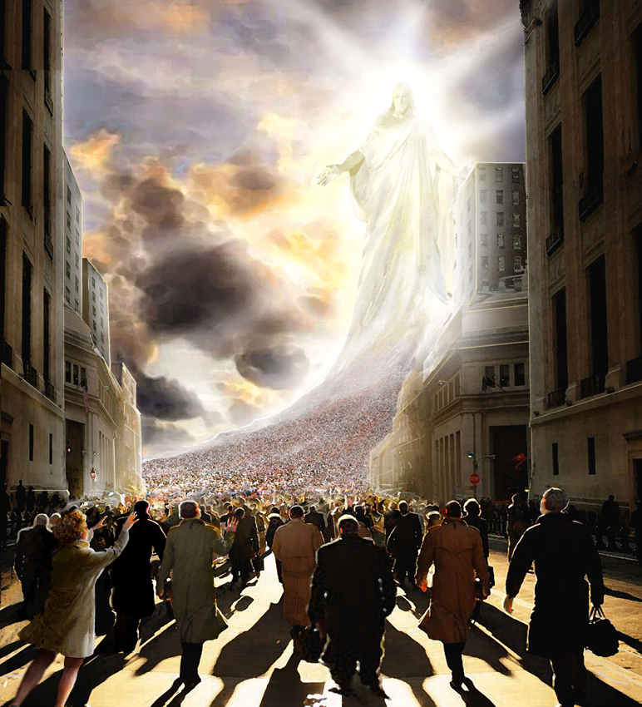

Slide 38
